Slide 1
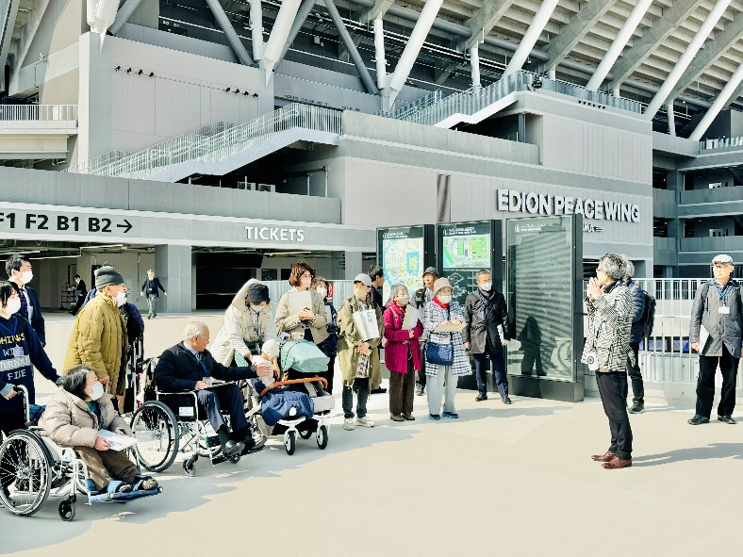
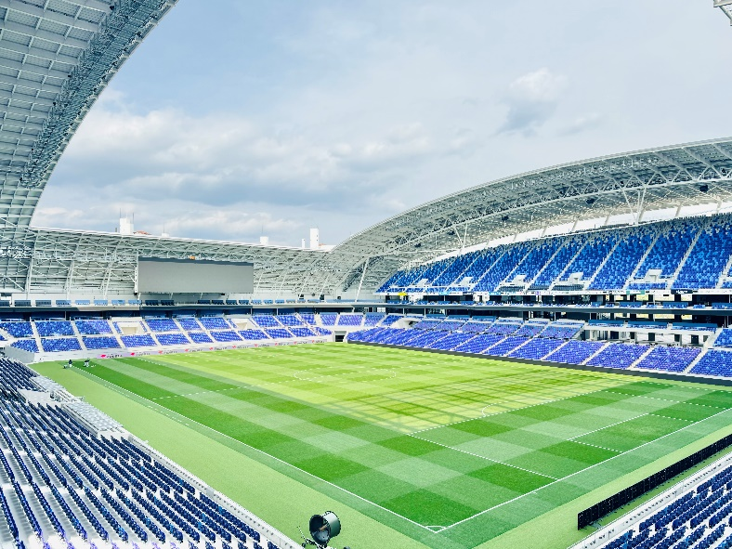
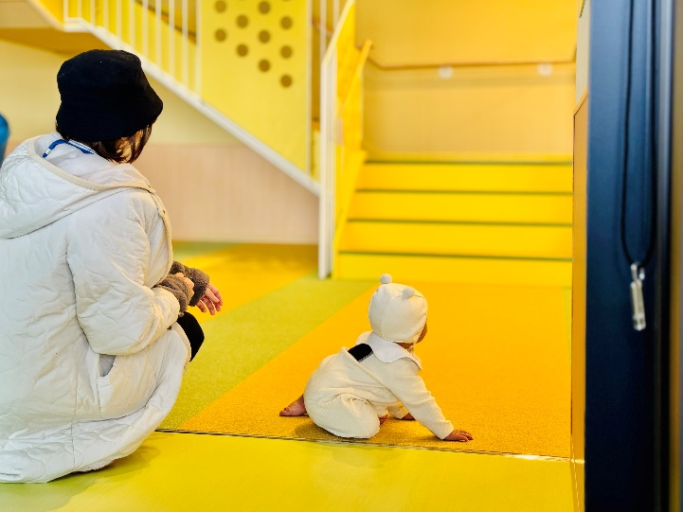
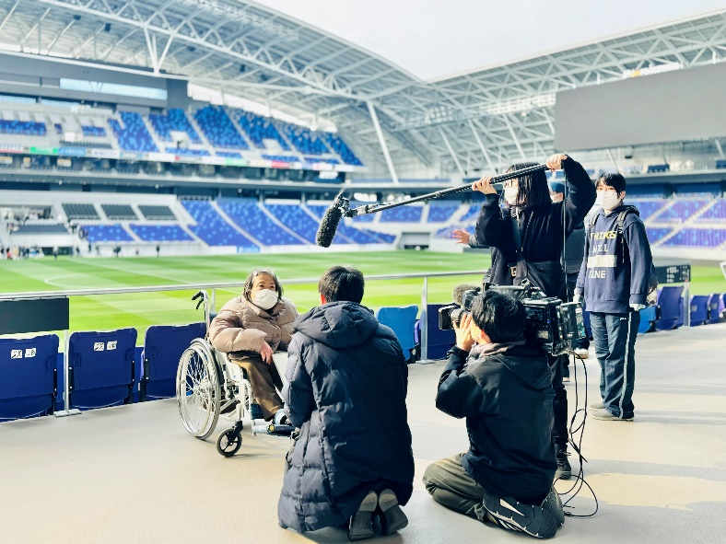
中国運輸局 交通政策部 バリアフリー推進課 第13号（令和6年3月２２日発行）
バリアフリー推進レポート
当事者の皆様と最新スタジアムのバリアフリー状況を視察！
今年2月に開業した「EDION PEACEWING HIROSHIMA」では、車いす席を多数設け（一部に電動車いす用の電源を設置）、開業当初からの常設は国内初となるセンサリールームや、ヒアリングループ設置席をはじめとした先進的なバリアフリー施設が整備されています。
このたび、株式会社サンフレッチェ広島様、大成建設株式会社様に御協力いただき、中国地方整備局と合同で、最新の大規模集客施設のバリアフリー状況について、障害当事者の皆様と視察しました。

Slide 2
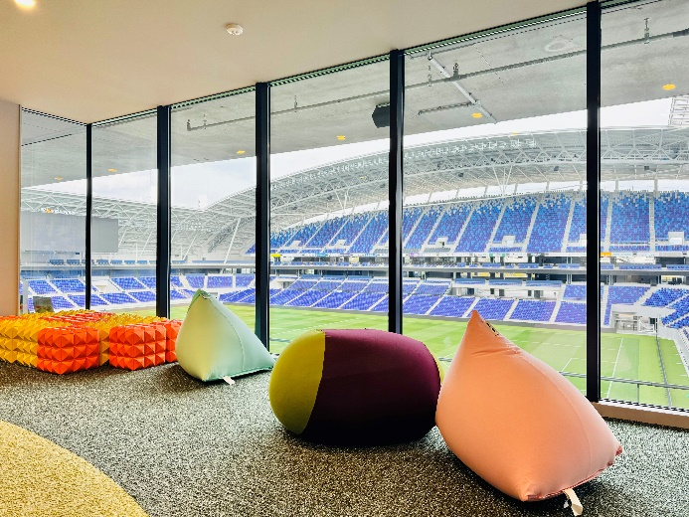
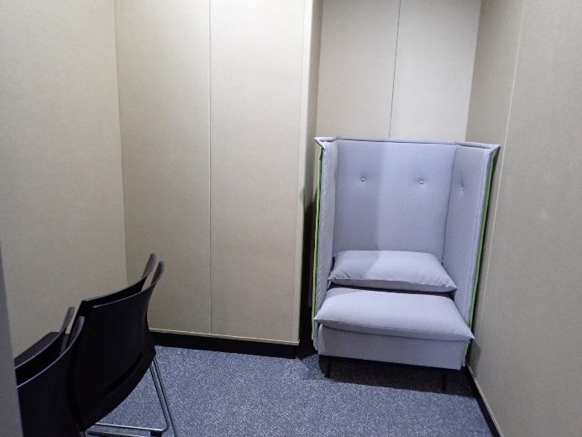
エディオンピースウイング広島視察
《開催概要》
○日時：令和６年３月７日（木）14:00～16:00
○場所：エディオンピースウイング広島
○参加者：移動等円滑化評価会議 中国分科会 構成員 12団体29名（介助者含む）
○主催：国土交通省中国運輸局・中国地方整備局
○協力：株式会社サンフレッチェ広島 大成建設株式会社
○内容：スタジアム内のバリアフリー関連設備の視察
①センサリールーム/カームダウンエリア
②広島モデルの視覚障害者誘導用ブロック
③バリアフリートイレ
④授乳室/休憩室
⑤車椅子席
⑥キッズルーム
⑦ヒアリングループ設置席
⑧ペデストリアンデッキ
《視察の様子》
①センサリールーム
①カームダウンエリア
センサリールームとは？
様々な人がリラックスした姿勢で、かつ、感覚過敏の方でも安心して観戦できる部屋。サッカースタジアムで開業当初からの常設は、エディオンピースウイング広島が国内初。
カームダウンエリアとは？
発達障害や自閉症の方が、感情が高ぶるなどのパニックになった際に、周りから独立して気持ちを落ち着かせることができるエリア。

Slide 3
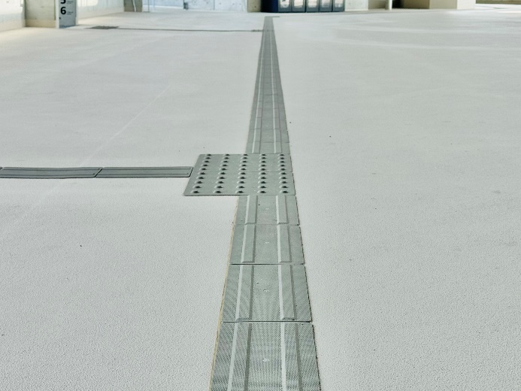
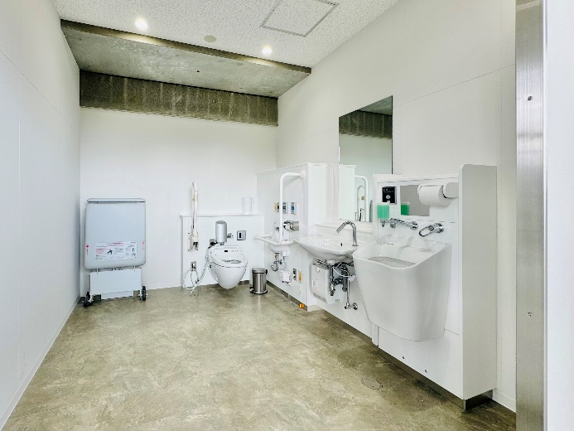
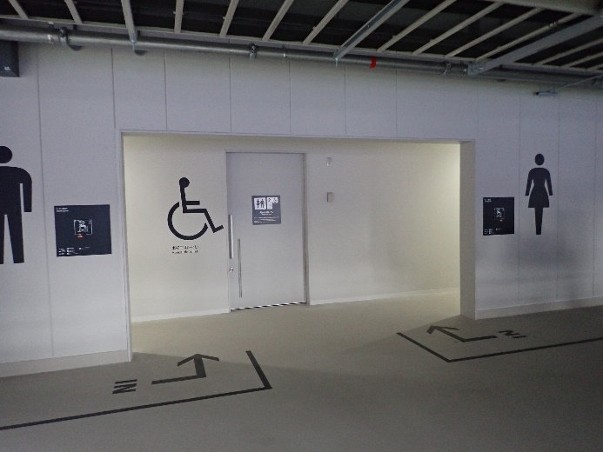
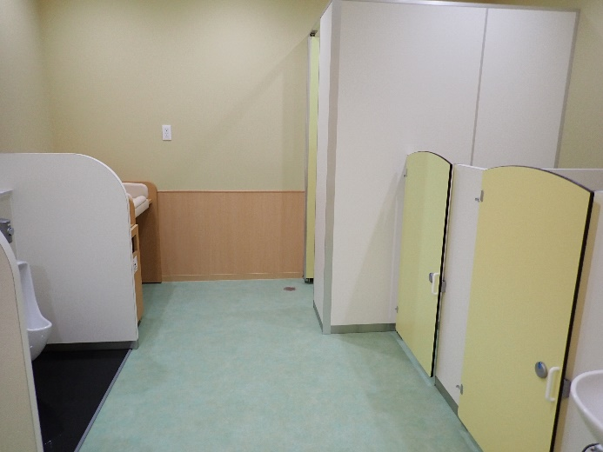
②広島モデルの視覚障害者誘導用ブロック
③バリアフリートイレ
広島モデルの視覚障害者誘導用ブロックとは？
車椅子ユーザーの「凹凸を低減してほしい。」との要望を受け、視覚障害者の方と共同で、エディオンピースウイング広島のために開発された誘導ブロック。凹凸や幅が通常(5mm)の半分(2.5mm)となっている。
バリアフリートイレのポイント
車椅子が旋回できる十分なスペースを確保。入口は2人乗りベビーカーでもスムーズに入ることができる幅となっている。また、設置位置も、エレベーター近辺と配慮が施されている。
《その他のトイレ》
バリアフリートイレ兼男女共用トイレ
(写真中央)
キッズルーム内子ども用トイレ
(写真右側)

Slide 4
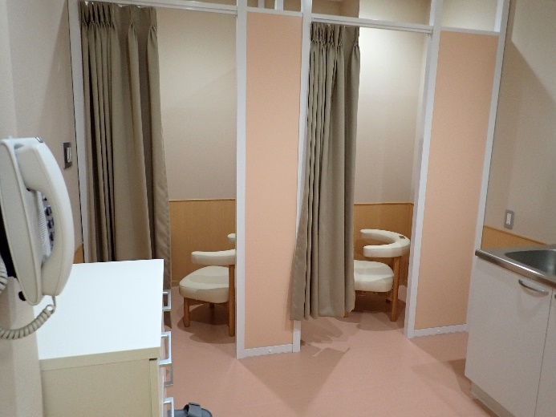
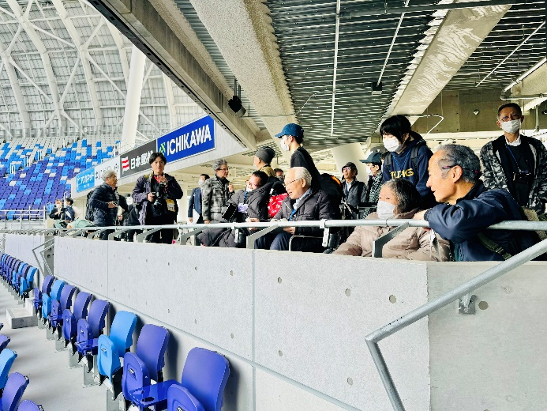
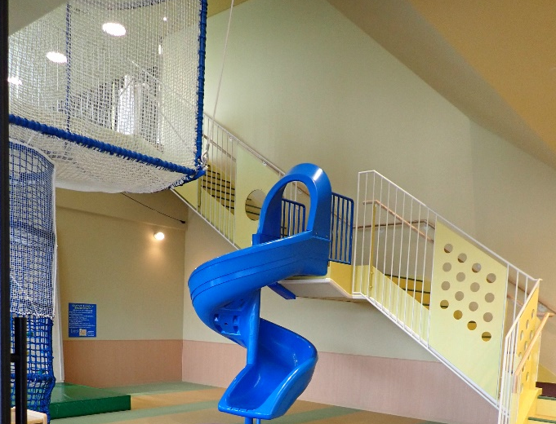
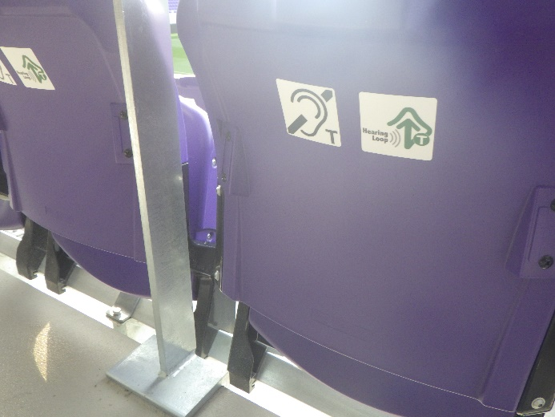
④授乳室
⑤車椅子席
車椅子席のポイント
手すりの高さを通常より下げる(90cm⇒75cm)ことで視界を遮られることなく観戦が可能。また、一部の車椅子席には、電動車椅子用の電源を設置。
⑥キッズルーム(予約制)
⑦ヒアリングループ設置席
ヒアリングループ設置席とは？
座席下のヒアリングループ(アンテナ線)により、雑音に邪魔されずに音を補聴器や人工内耳に届けることが可能な座席。

Slide 5
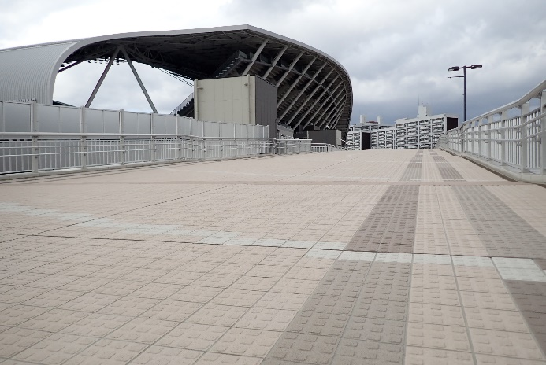
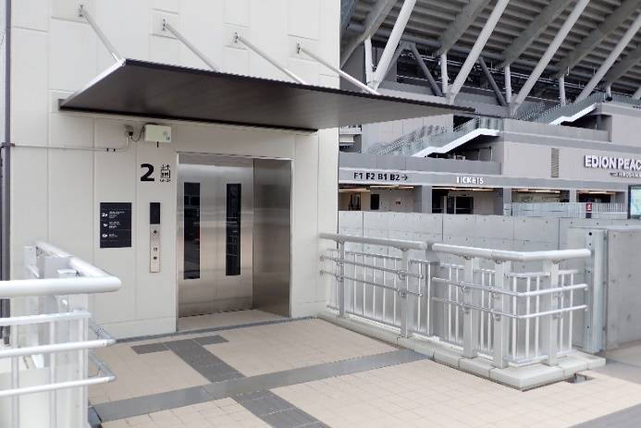
⑧ペデストリアンデッキ 庇付きのエレベーター
ペデストリアンデッキのポイント
なだらかな傾斜で、広い道幅。デッキ上のエレベーターは、雨天時を考慮し、出入口に庇(ひさし)を完備。
《参加者からの主な感想》
◆センサリールーム
・キューブ型のイスやソファ、ヨギボーなど感覚が癒やされる物を多く取り入れて下さってました。
・本人のみならず、サッカー観戦を諦めていた家族が、この設備があることで生活の中で「スタジアムに行く」という選択肢が増えることが重要だと思う。
・センサリールーム内のトイレと授乳室の入り口の引き戸が閉まってしまう（全開状態でロックされない）
・センサリールーム内の授乳室の入り口前に授乳台があり、入り口の扉を開けると丸見えになってしまう。（奥にスペースがあるので、逆にすれば良い）
◆広島モデルの視覚障害者誘導用ブロック
・視覚障害者とそうではない人とのインクルーシブが感じられる。
・幅、高さが半分の広島モデル。効果が楽しみ。
・ユニバーサルデザインは結果に注目されがちですが、決めるプロセスに注目することは大切と思いました。
◆トイレ関係
・二人乗りベビーカーでもスムーズに入ることが出来た。車いすトイレの便器に背もたれがあるともっと良い。
・多く設置されていて安心です。大きめの車いすでも心配なく使用出来ます。
・車いすトイレは狭いと感じ男女共用トイレ、大型トイレも、もっとあれば快適に観戦できるのではないかと思う。
・トイレにいろんなパターンがあるため、逆に自分が利用したいトイレをみつけるのが難しいかもしれないと思いました。大人用のトイレに低い洗面台や逆に子ども用の踏み台があれば、良いと思います。
◆授乳室
・男性が使えるようにしてほしい。パパが使うケースも増えているので。
◆車椅子席
・車いす席の後ろが広い。自由なので圧迫感がなくてよかった。
◆キッズルーム
・年齢に対応した遊具や設備があり、スポーツ観戦時だけではなく、通年で子ども連れで遊びに行ける場としての利用が期待される。
・親が安心して預けられて良い。子どもがよろこびそうですね。
◆ヒアリングループ設置席
・全席に設置をして誰もがどこで観戦するかを決めていけるスタジアムであってほしい。
◆ペデストリアンデッキ
・エレベーター前のひさしは雨天時の傘の始末などがストレスなく出来る。万人に優しく設計されている。
◆その他感想
・合理的配慮が様々されており、様々な障害のある方、高齢者の方など利用しやすい工夫がされていました。
・何もかも検討に検討を重ねて、皆さんの喜ばれるように障害者に優しく楽しい時を過ごせるように配慮されていることに感謝です。良いことばかりでした。
・試合終了後の移動には特に気を使っていただけるようなマナーのいい、それこそ日本一の観客の皆様であって頂きたいと思います。

